Slide 2
Contexte du projet

Slide 3
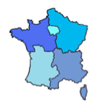
Darties, qui êtes – vous ?
Vendeur et distributeur de produits à valeur ajoutée
Fours, Hifi, Magnétoscopes
Acteur historique présent en France
48 magasins implantés à travers 3 enseignes.
Leader dans votre domaine d’activité
Chiffre d’affaires en 2010 : 190 596 000 €
Conquérant
Volonté de s’étendre à l’étranger

Slide 4



Darties, qui êtes – vous ?
Spécialité : Electroménager, électronique
Nombre de magasins : 21
Part du CA en 2010 : 44 %
Spécialité : Construction, bricolage, jardinage
Nombre de magasins : 14
Part du CA en 2010 : 30 %
Spécialité : Loisir, multimédia, électroménager
Nombre de magasins : 13
Part du CA en 2010 : 26 %
Notes:
Boulanger → 1954
Darty → 1927
Leroy Merlin → 1923

Slide 5


Constat de l’informatique actuelle du groupe
D
Outil Microsoft Excel aidant à établir la budgétisation des différentes enseignes.
Données manipulées : Chiffre d’affaires, marge et vente
Enjeux
Analyse du réalisé par magasin, région commerciale, enseigne, le groupe
Etablissement d’objectifs en fonction du réel
Etude de la performance

Slide 6

Disfonctionnements constatés
L’application actuelle ne répond plus aux exigences des dirigeants
L’application demande beaucoup de temps pour la saisie des données, l’établissement de calculs
Les données sont redondantes, complexes, l’unicité et la cohérence ne sont pas garanties
Difficultés de mettre en place des stratégies dans le groupe

Slide 7
Solution Technique

Slide 8
Démarche et méthodologie

Slide 9


Réunion hebdomadaire/bimensuelle
Ensemble du groupe en copie dans les mails
Travail en groupe

Slide 10

Compte Rendu d’Activité
SVN
Répartition en groupe
SGBD
Recettes
Alimentation
ETL
Restitution

Slide 11
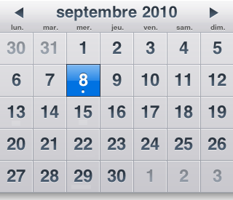
Présentation projet
Début groupe 2
Chefs de projet
Objectifs :
Analyser le SFD
Trouver des solutions techniques
Planning
BDD
Effectifs :
SGBD 4
Restitution 5
Alimentation 4
Direction 2

Slide 12
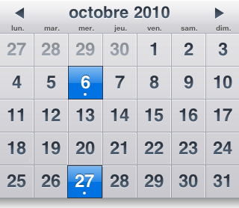
Première réunion
Réponses aux questions sur SFD
Planning
Objectifs :
Démo BDD, outils ETL, outils Restitution
MCT, données sources/cibles
Effectifs :
SGBD 3
Restitution 5
Alimentation 3
ETL 2
Direction 2

Slide 13
Deuxième réunion
BDD installée
Début rédaction CU
Test outils restitution
Objectifs :
Spécifications alimentation
ETL démo alimentation mensuelle
Rédaction scénarios de recette
Effectifs :
Restitution 5
Alimentation 5
ETL 3
Direction 2

Slide 14
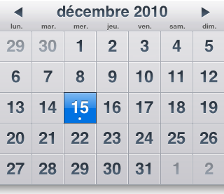
Troisième réunion
Analyse des erreurs
CU alimentation
Jobs initialisation, mensuel
Fin des tests SAS/JASPER
Objectifs :
Vérification structure fichier Excel
Alimentation/ETL travailler ensemble
VO en restitution SAS/JASPER
Effectifs :
Restitution 6
Alimentation 5
ETL 3
Recette 1
Notes:
Pb divergence Alim ETL, retard par rapport aux autres groupe

Slide 15
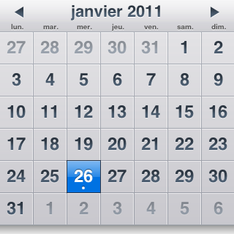
Quatrième réunion
Profil Responsable Magasin
Vérification structure fichier Excel
Jobs finis, gestion erreurs
Objectifs :
Finir tous les profils SAS/JASPER
Améliorer gestion erreur ETL
Préparation recette restitution/alimentation
Remplir BDD avec 49 villes
Effectifs :
Restitution 5
Alimentation 3
ETL 3
Recette 4
Notes:
Jobs ETL fini avec gestion erreurs fichiers exel + gestion erreur donnée

Slide 16
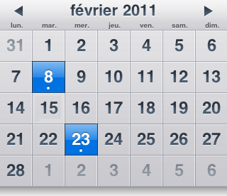
Cinquième réunion
Recette de l’application
Tous les profils SAS/JASPER
Alimentation initialisation, mensuelle, annuelle
Objectifs :
Présentation finale
Effectifs :
Restitution 5
Alimentation 3
ETL 3
Recette 4

Slide 17
Les recettes
Objectif : vérifier la conformité de l'application avec les attentes formulées.

Slide 18

4 étapes majeures :
Définir la structure d’un scénario
Lister les scénarios
Décrire les scénarios
Tester l’application

Slide 19
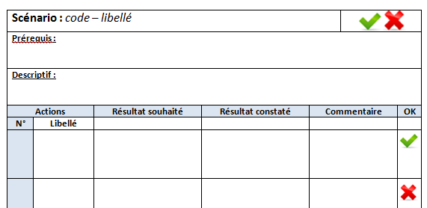
Structure d’un scénario

Slide 20
Liste des scénarios
Selon 3 familles :
Ergonomie : la forme de l’application doit respecter la charte graphique du SFD;
Navigation : les données affichées doivent correspondre aux données souhaitées;
Alimentation : les données doivent être mises à jour correctement;

Slide 21
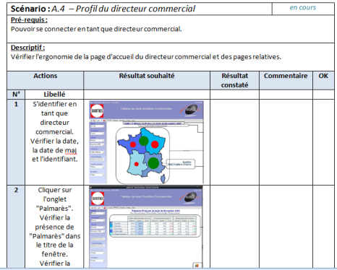
Création des scénarios
Ergonomie et Navigation : à partir du SFD
Alimentation :
à partir des cas d’utilisation
création de fichiers valides et non valides

Slide 22

Recettage
Tester l’ensemble de l’application à l’aide des scénarios (cahier de recettes).
Valider les scénarios ou noter les différences rencontrées.

Slide 23
Bilan des recettes
Les recettes impliquent :
Une lecture attentive et une bonne compréhension du SFD
Un travail rigoureux lors du recettage
Du temps
Le recettage doit se faire le plus tard possible
Une partie des remarques a permis de corriger certains points de l’application.

Slide 24
Architecture technique
ETL - Restitution

Slide 25
Étude de l‘ETL – Les critères
Beaucoup de choix
Liste des critères :
Prix
La communauté d’utilisateurs
La renommée
Ergonomie
Les fonctionnalités
Le choix des autres groupes

Slide 26





Le prix
Aucun budget = Solution gratuite
Quatre logiciels en ressortent :
Version 2.3
Version 4.1.1
Version 4.1
Version 3.2.3

Slide 27

La communauté d‘utilisateurs
Une grande communauté est importante :
Meilleur suivi des problèmes
Assure la pérennité du logiciel
Beaucoup d’informations sur l’utilisation de l’ETL
Deux logiciels ont une forte communauté :

Slide 28
La renommée
La renommée est aussi importante :
Plébiscité par des utilisateurs
Reconnaissance dans le monde
Pérennité du logiciel
Talend Open Studio est celui qui profite de la meilleure renommée, il est utilisé dans JasperETL

Slide 29
Les fonctionnalités
Fonctionnalités de base :
Compatible avec le format Excel
Compatible avec une base de données Oracle 11
Génération d‘un mapping de données
Talend Open Studio et Pentaho Data Integration supportent ces fonctionnalités :

Slide 30
Ergonomie
Talend se base :
Interface graphique identique à Eclipse
Langage de programmation : JAVA

Slide 31

Le choix des autres groupes
Les groupes 1 et 3 ont choisi Talend Open Studio
Avantage de prendre Talend Open Studio :
Échange d’informations avec les autres groupes
Comparatif de méthode entre groupes
Débogage plus rapide

Slide 32

Notre Choix

Slide 33
Attentes
Outils d’aide à la décision
Générateur de tableaux, graphiques (tous genres)
Modifications en temps réel
Liaison base données (Oracle)
Génération en PDF et HTML des rapports générés

Slide 34

Jaspersoft
Créé en 2001
Suite décisionnelle open source la plus utilisée au monde
Suite complète de BI
Jasper ETL (récupération, transformation et chargement de données)
iReport (conception modèle de rapport)
Jasper Report (exécution et lecture de données)
Jasper Server (distribution des rapports)
Solution d’analyse et de reporting performante

Slide 35
iReport
Créer un modèle de rapport
Obtenir un fichier XML
Construire des rapports à partir d’un modèle
Remplir le rapport avec des données en provenance de diverses sources
Exporter sous divers formats (PDF, HTML, EXCEL…)

Slide 36


iReport
Reporting complet
Rapports dynamiques
Fonctionnalités poussées avec son système de script
Sorti des documents sous différents formats
Open source
Besoin de connaissance SQL
Maitrise système de script iReport
1 requête par tableau/graphique

Slide 37
QlikTech
Créé en 1993 en Suède
Plus de 500 partenaires au monde
Prise de décisions des utilisateurs métier dans les entreprises simplifiée
Approches innovantes en matière d'accès, de gestion et d'interaction avec les données
Qlikview

Slide 38

QlikView
Outil capable de traiter et de représenter n’importe quel type de données
Rendu de l’analyse facile, utile et passionnante
Données pouvant provenir de diverses sources de données (BD relationnelle, fichiers textes délimités, excel, table HTML,table XML…)

Slide 39
QlikView
Technologie « in memory »
Reporting très complet : offre beaucoup de possibilités
Sécurité complète intégrée (contrôler l’accès aux analyses de données et de déterminer qui peut consulter)
Données prises en temps réel à la source
Pas de connaissances techniques requises
Pas de cout de formation (démo)
Licence onéreuse

Slide 40

SAS Institute:
Statistical Analysis System
Entreprise française créée en 1983
Implantation à Lyon, Nantes, Aix, Toulouse,…
Position de leader sur le marché français de l’informatique décisionnelle
SAS Version 9 (SAS Foundation) depuis 2004:
Base SAS, SAS Entreprise Guide
SAS/ACCESS, OLAP
SAS/GRAPH, SAS/STAT

Slide 41
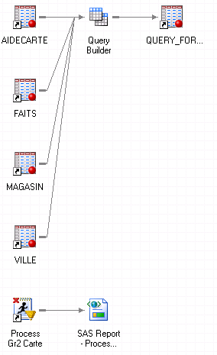
SAS Enterprise Guide
Utilise un langage dit « de 4eme génération » ( langage de programmation combiné avec un SGBD)
Extension de SAS Base avec une interface graphique Windows.
Créer plus facilement des requêtes, tableaux et graphiques.
Diagramme de flux de processus

Slide 42
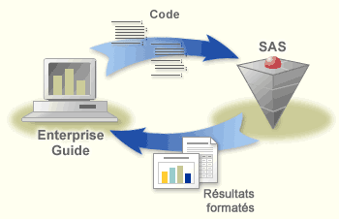
SAS Enterprise Guide
Modifier directement le code SAS pour utiliser des options plus pointues.
Utiliser du SQL
Créer des procédures stockées appelables à distance

Slide 43
SAS Enterprise Guide
Outils de reporting puissant
Procédures stockées
Personnalisation des tableaux (CSS) et graphiques
Export texte et PDF
Large support Web
Disponible à l’ISTIL
Adaptation au code SAS
Interface de SAS avec les bases de données
Logiciel payant dans d’autres circonstances

Slide 44
Tableau comparatif
Support | Communauté | Professionnel | Professionnel
Documentation | Entraide forum | Démo d’utilisation | Large support en anglais
Installation | Facile et rapide | Facile et rapide | Difficile en local
Performance | Moyenne | Excellente | Très bonne
Interface | Facile, intuitif | Très facile, très intuitif | Moyenne

Slide 45
Tableau comparatif
SGBD | Oracle | Oracle | Oracle
Connaissances techniques | SQL | Aucunes | Code SAS, SQL
Design graphiques/ tableaux | ++ | +++ | ++
Customisation | Moyenne | Excellente | Excellente
Licence | Open Source | 10.000 € | Disponible à l’université

Slide 46
Nos choix

Slide 47
Données et traitements

Slide 48
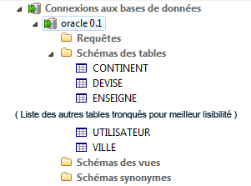
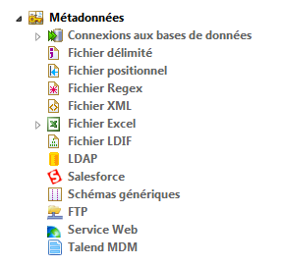
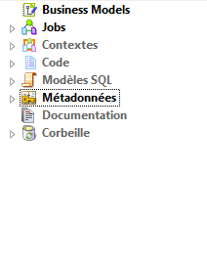
: Architecture Talend

Slide 49
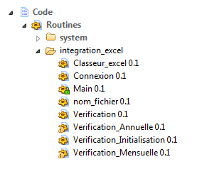
: Architecture Talend

Slide 50
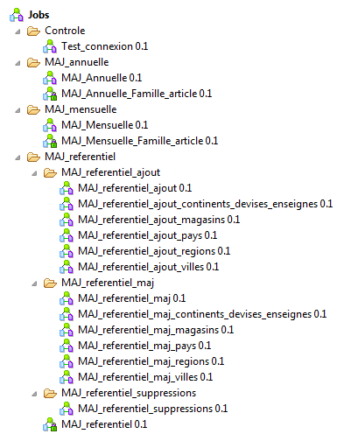
: Architecture Talend

Slide 51
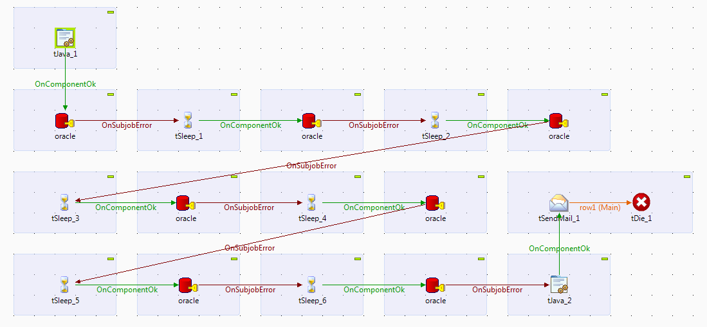
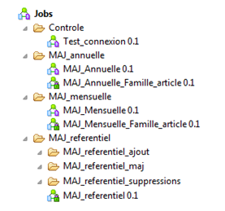
: Explication Job Talend

Slide 52
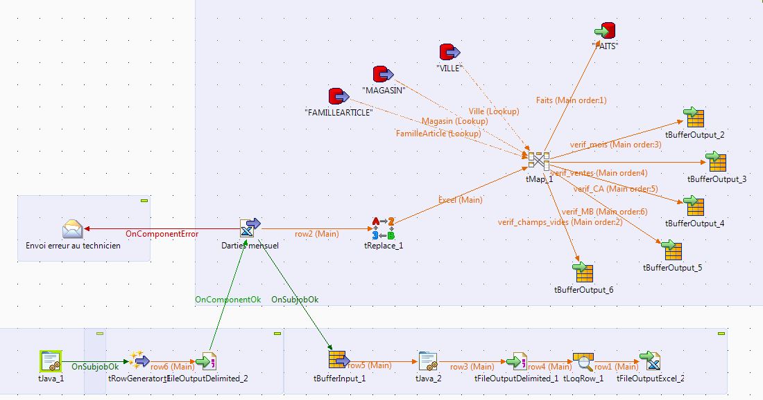
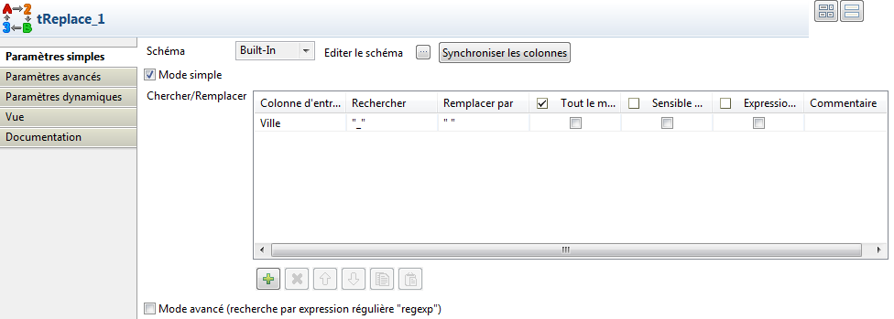
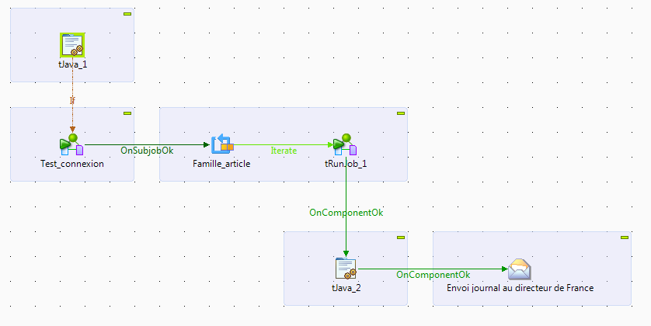
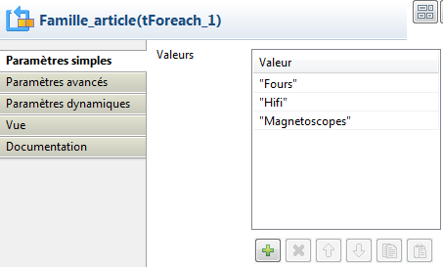
: Explication Job Talend

Slide 53
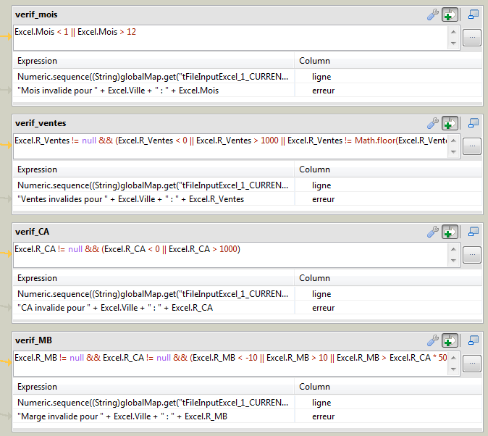
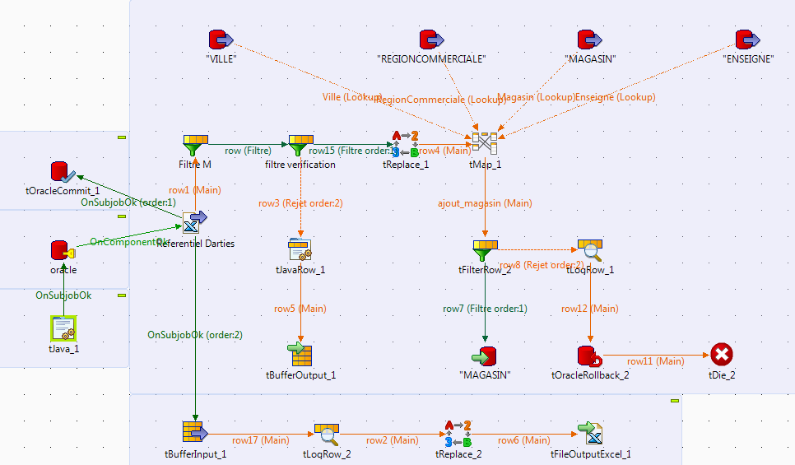
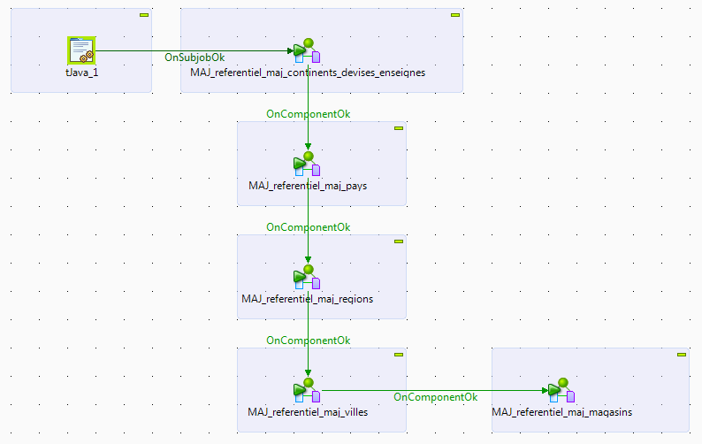
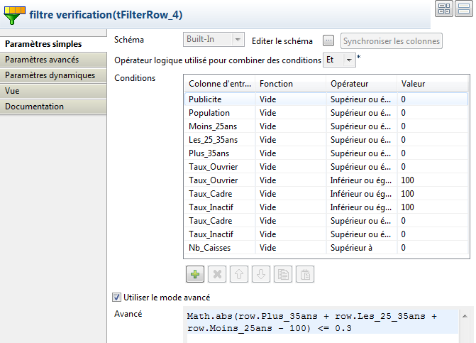
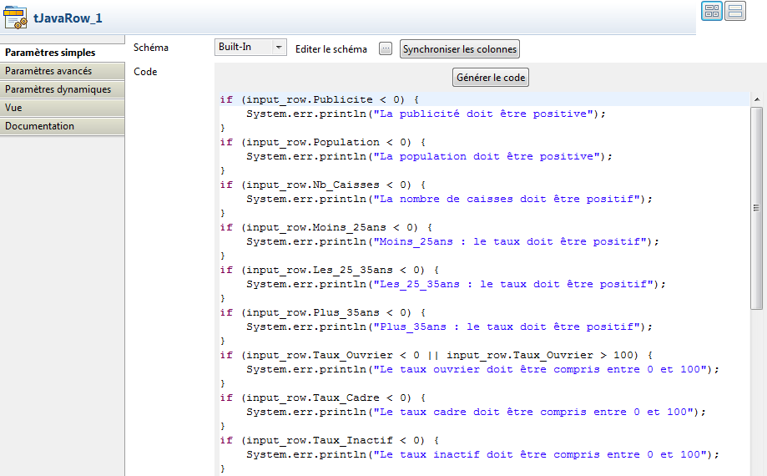
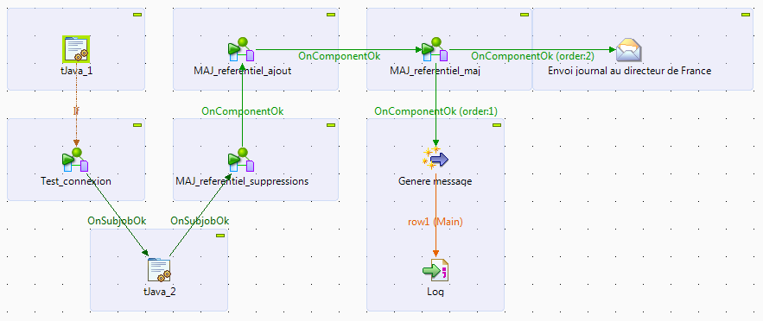
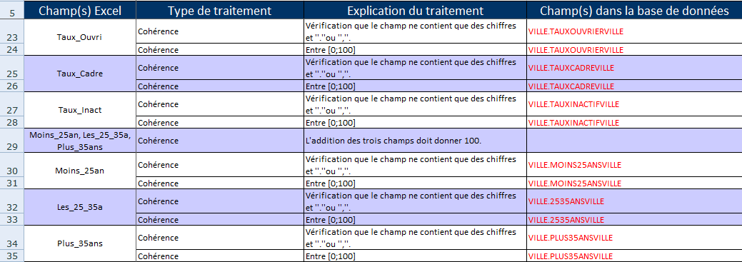
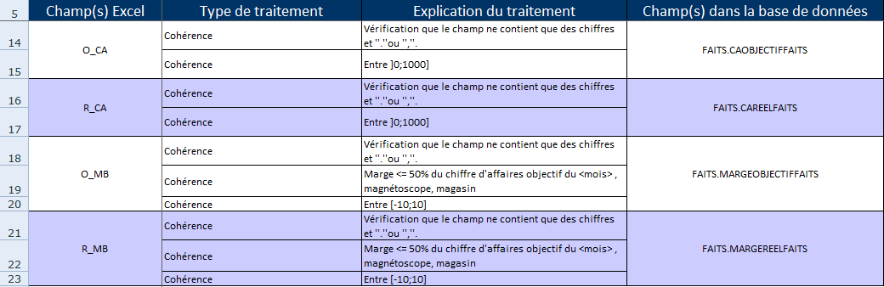
: Explication Job Talend

Slide 54
Démo

Slide 55
Direction commerciale
Informations de haut niveau : pays ou régions
Cas d’utilisation 1 :
Chiffre d’affaires en décembre 2010 et cumulé sur l’année pour famille d’articles Hifis et enseigne Darty
Comparer ce chiffre à l’année précédente (2009)
Analyser l’évolution temporelle de ce chiffre en 2010
Cas d’utilisation 2 :
Détail de tous les indicateurs et caractéristiques en janvier 2010 par régions
Visualiser aisément la proportion de chaque région

Slide 56
Direction régionale
Connaissance de l’activité de tous les magasins de sa région et veille à l’atteinte des objectifs
Cas d’utilisation 1 :
Ventes de magnétoscopes dans les magasins de la région en octobre 2010
Classer et comparer l’évolution par rapport à 2009
Visualiser ces ventes à l’aide d’un graphique
Cas d’utilisation 2 :
Historique du chiffre d’affaires de janvier à aout 2010 puis de janvier à octobre 2010 pour la région, et ensuite au niveau national

Slide 57
Responsable magasin
Gestion des ventes et positionnement de son magasin par rapport aux autres
Scénario 1 :
Palmarès réalisé des magasins de la région en janvier 2011 et classement sur le chiffre d’affaires
Positionnement et évolution par rapport à 2010
Visualiser aisément le positionnement par un graphique
Scénario 2 :
Historique de la marge brute de janvier à décembre 2010 et comparer à l’année 2009
Visualiser cet historique à l’aide de graphiques

Slide 58
Bilan

Slide 59
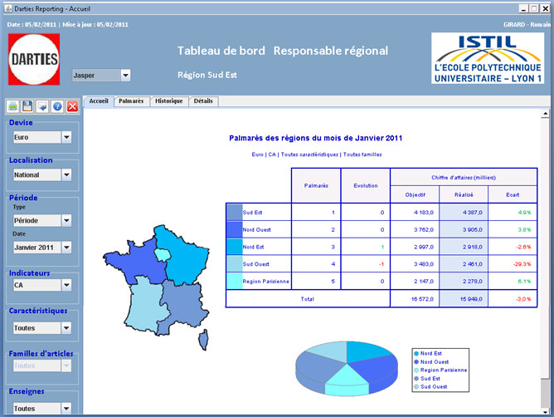
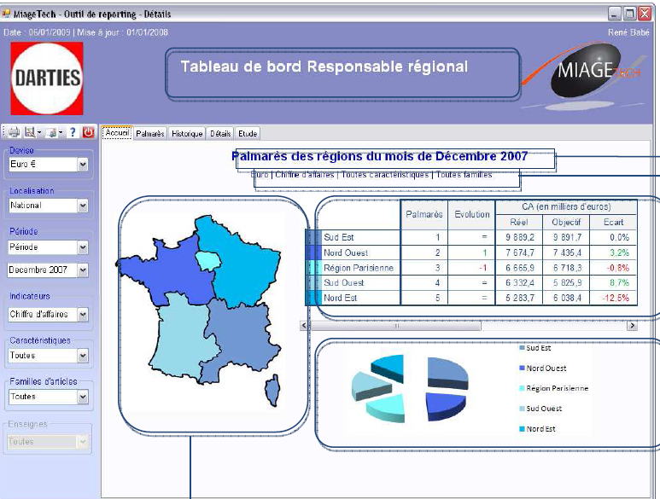
Bilan de l’ergonomie
Le design de l’application est assez proche de la charte graphique du cahier des charges.

Slide 60

Bilan de la navigation
Les profils "Responsable magasin", "Responsable régional" et "Directeur commercial" sont opérationnels mis à part la gestion des études.
Le profil "Chef de produit" n'a pas été implémenté.

Slide 61
Bilan de la navigation
Pour tous les profils créés, on peut consulter : l'accueil, le palmarès, l'historique et les détails, avec leurs graphiques associés.
On peut faire varier les informations à afficher.

Slide 62
Bilan de la navigation
On peut imprimer les résultats et les enregistrer au format pdf uniquement.
L'envoi par mail n'est pas opérationnel.
L'aide n'a pas été implémentée.

Slide 63

Bilan de l’alimentation
Réalisation de tests d’alimentation avec des fichiers valides et invalides.
L’application a réagi conformément aux attentes :
Lorsque les fichiers étaient bons, la base de données a bien été mise à jour.
Lorsque les fichiers étaient mauvais, la base de données ne se mettait pas à jour et un message d’erreur était généré.

Slide 64
Bilan de l’alimentation
Les jobs fonctionnent
Mais il n'y a pas d'interface d'administration : nous sommes obligés de passer par Talend.

